Slide 1
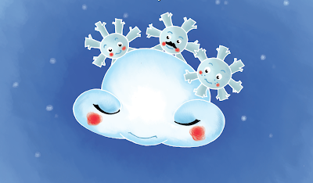
Il piccolo fiocco di neve

Slide 2
ASCOLTA E MEMORIZZA LA STORIA

Slide 3
Dopo aver ascoltato, riproduci graficamente la storia

